Slide 1
ML_EXOPLANETS
Sabemos que están ahí fuera
Localizacion de exoplanetas con machine learning
Proyecto Machine Learning - Bootcamp The Bridge
Pedro i. perez mira

Slide 2
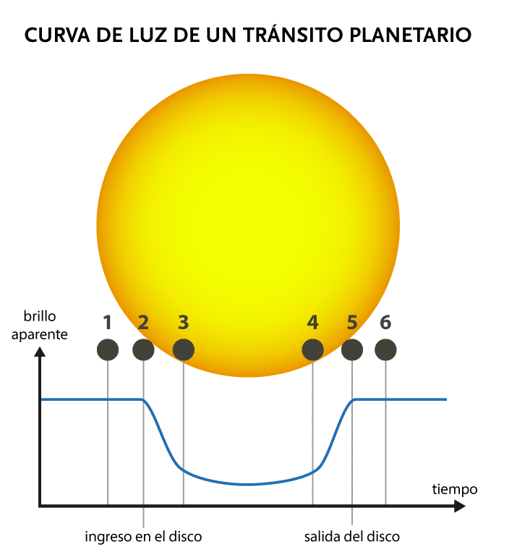
CONTEXTO. El KEPLER
Lanzado en 2009, el Telescopio Espacial Kepler nos enseñó que nuestra galaxia tiene más planetas que estrellas.
Inicialmente, Kepler miró fijamente una sola parte del cielo durante cuatro años, buscando sombras: la diminuta caída de la luz de las estrellas cuando un planeta cruza la cara de su estrella.
Lo que se conoce como la técnica del análisis del tránsito.
Hasta que se retiró en 2018 Kepler tiene el récord de descubrir la mayor cantidad de planetas de cualquier misión de exoplanetas: más de 2600.

Slide 3
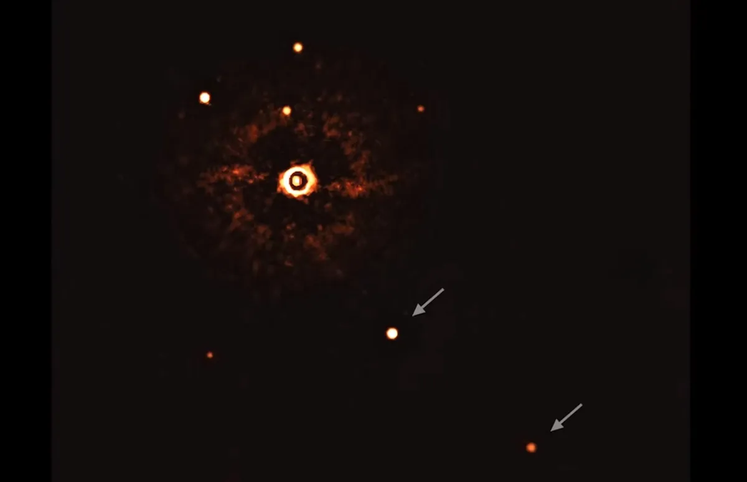
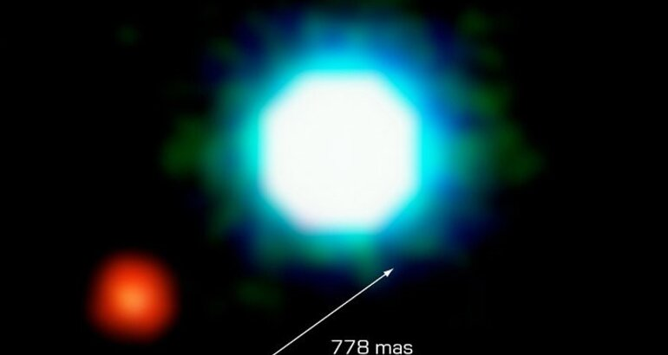
CONTEXTO. El JAMES WEBB y LOS EUROPEOS
Hoy en día el telecopio JAMES WEBB y los telescopios europeos del desierto de Atacama pueden obtener imágenes en infrarrojos de puntos muy lejanos. Las cuales procesadas con Deep Learning ha sido posible evitar el deslumbramiento que produce la estrella y nos han dado las primeras "imagenes" de exoplanetas.

Slide 4
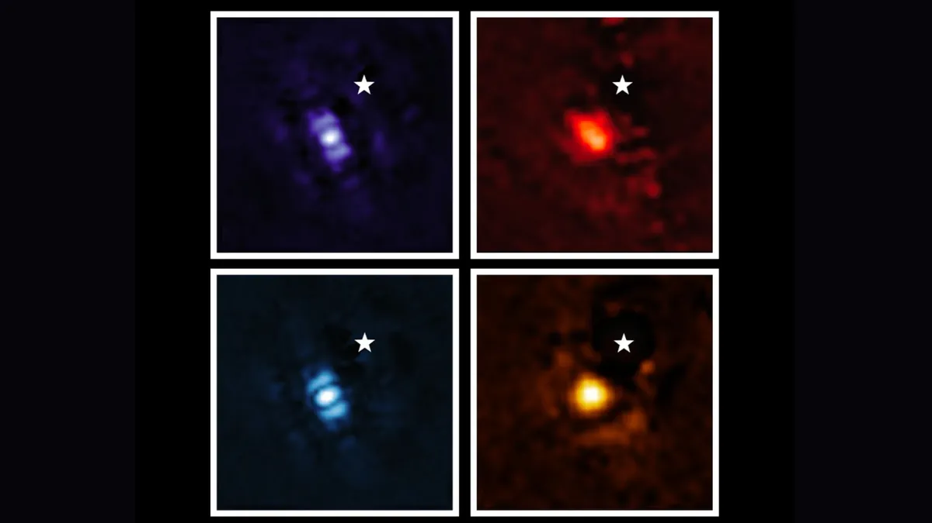
El problema y el objetivo
Pero ¿donde debe apuntar el WEBB? o ¿que imágenes de las que nos facilita el WEBB son candidatas al costoso proceso de extracción de la imagen del exoplaneta?.
Este proyecto desarrolla un modelo de Machine Learning que predice que datos tipo KEPLER corresponden a un exoplaneta y por tanto vale la pena captar y procesar imagenes de ese punto del espacio.

Slide 5
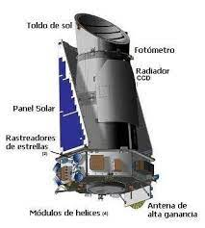
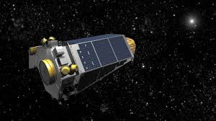
LOS DATOS
El dataset contiene los datos que fueron captados durante la misión Kepler
Proviene del NASA Exoplanet Archive
(A service of NASA Exoplanet Science Institute)
Esta formado por 9564 observaciones con 49 columnas.

Slide 6
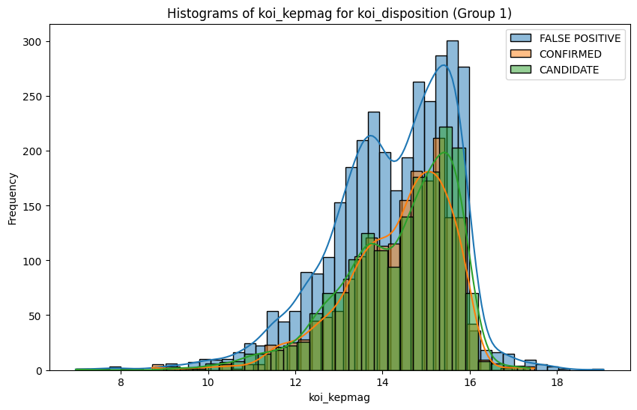
DESARROLLO DEL MODELO
Estudio, interpretacion de las variables y primeros descartes de variables (12).Tabla
La target toma 3 valores
Falso positivo (48%)
Candidato (27%)
Confirmado (25%)
3. Mini-EDA. Descartamos 6 variables que no son significativas, utilizando la funcion del toolbox que utiliza la signficancia estadistica.
Analisis visual

Slide 7
DESARROLLO DEL MODELO
4, Estudio, interpretacion de las variables y primeros descartes de variables (12).Tabla
5. Preparación y escalado de las variables con logaritmo y standard scaler
6. Matrica a utilizar Accuracy.
7. Entrenamos un KNN como referencia.
8. Ahora compararemos con validación cruzada los diferentes modelos clasificadores de ML. LogisticRegression
RandomForestClassifier
XGBClassifier
LGBMClassifier
CatBoostClassifier
Aunque el ganador es CatBoost con un accuracy 0.7809 entiendo que el coste de proceso no justifica la escasa diferencia con el segundo que es LightGBM con un accuracy de 0.7744. Elijo el modelo LightGBM que tiene casi la misma métrica que el primero pero con una carga de proceso muy inferior.
9. Optimizacion de para metros de LGBMClassifier

Slide 8
DESARROLLO DEL MODELO
9. Optimizacion de hiperparámetros de LGBMClassifier
{'class_weight': None,
'learning_rate': 0.1,
'max_depth': 6,
'min_data_in_leaf': 10,
'n_estimators': 500}
LGB best_score: 0.7877055039313797

Slide 9
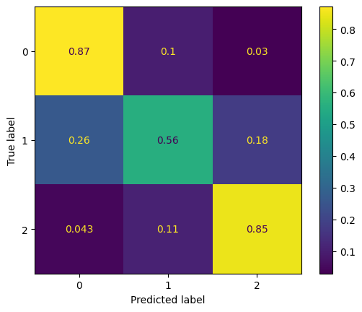
DESARROLLO DEL MODELO
9. Evaluacion del modelo frente al test
precision recall f1-score support
0 0.84 0.87 0.86 843
1 0.64 0.56 0.60 439
2 0.79 0.85 0.82 467
accuracy 0.79 1749
macro avg 0.76 0.76 0.76 1749
weighted avg 0.78 0.79 0.78 1749

Slide 10
DESARROLLO DEL MODELO
10. Conclusiones.
Obtenemos un accuracy creo que satisfactorio para nuestro objetivo que es acertar lo mas posible en la clase CONFIRMADO (2).
El modelo acierta en el 85% de los casos.
En un 18% califica confirmado los que son realmente candidato, pero esto teniendo en cuenta que un porcentaje de los candidatos pudieran ser realmente exoplanetas nos aporta cierto valor.
Solamente falla totalmente en un 3% que califica como confirmado los que son falsos positivos.

Slide 11
PROXIMOS PASOS
Para evaluar la eficiencia definitiva del modelo habria calcular los costes/beneficios con los datos de negocio.
Probar con Deep Leearning para mejorar el resultado.

Slide 12
ANY QUESTION?

